Slide 1
Дизайн-проект благоустройства дворовой территории по адресу: Томская область, Каргасокский район, с. Каргасок, ул. Красноармейская, 91
Каргасок 2018 Приложение 1
утверждено распоряжением от 29.03.208 № 91 Глава Каргасокского сельского поселения Д.Е. Барышев

Slide 2
Ситуационная схема (место расположения объекта)
Придомовая территория МКД
ул. Красноармейская, 91
ул. Красноармейская

Slide 3
ПОЯСНИТЕЛЬНАЯ ЗАПИСКА
В настоящее время придомовая территория многоквартирного дома, расположенного по адресу: Томская область, Каргасокский район, с. Каргасок, ул. Красноармейская, 91 недостаточно оборудована малыми архитектурными формами, отсутствуют скамейки и детские игровые элементы.
План реализации мероприятий по благоустройству придомовой территории представлен на соответствующем чертеже.
На схеме представлено местоположение всех устраиваемых сооружений и элементов.
Проект благоустройства включает в себя следующие работы:
Устройство зоны отдыха с песчаным покрытием;
Установка скамеек
Установка песочницы
Установка качели.

Slide 4
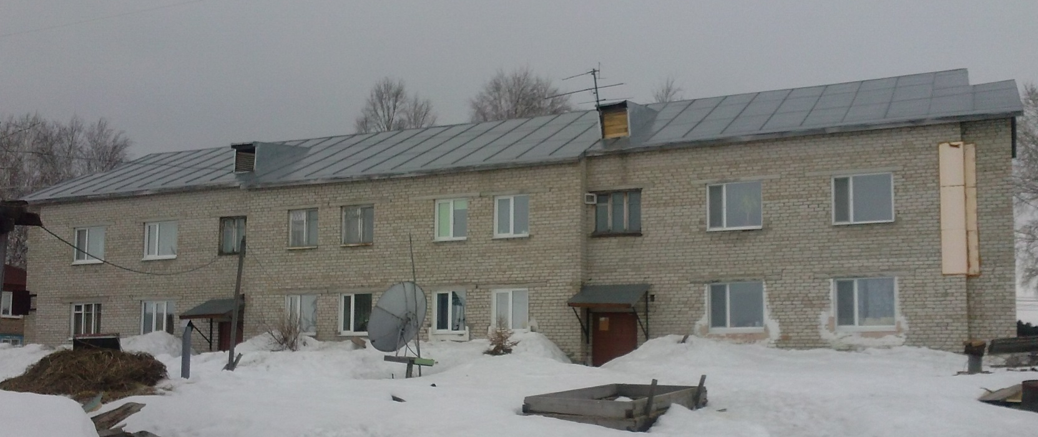
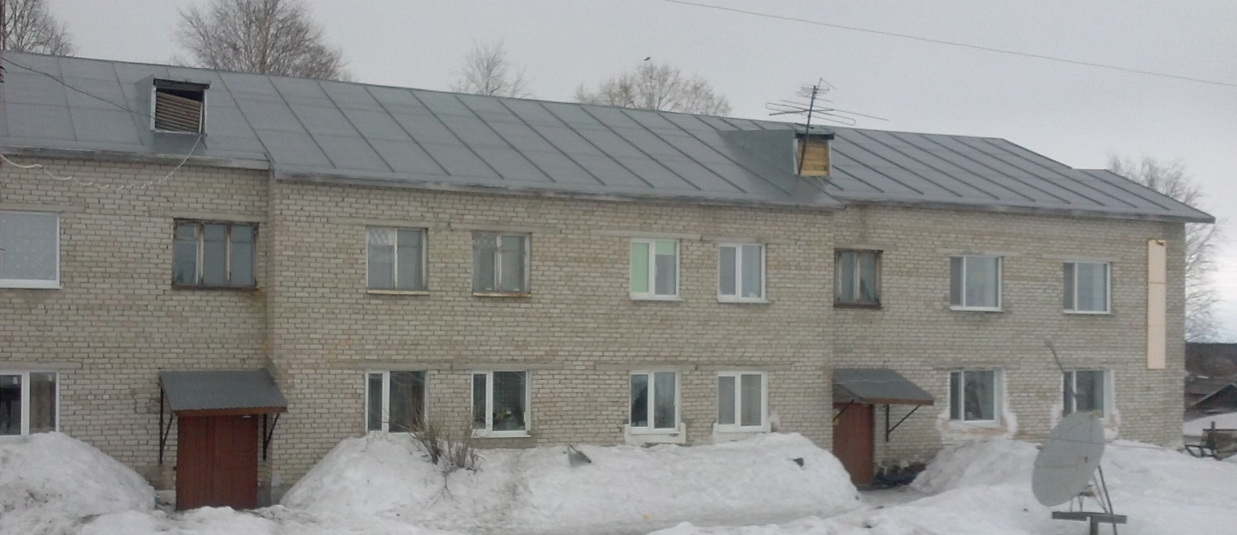
Текущее состояние двора

Slide 5
Схема благоустройства придомовой территории по адресу: с. Каргасок, ул. Красноармейская, 91

Slide 6
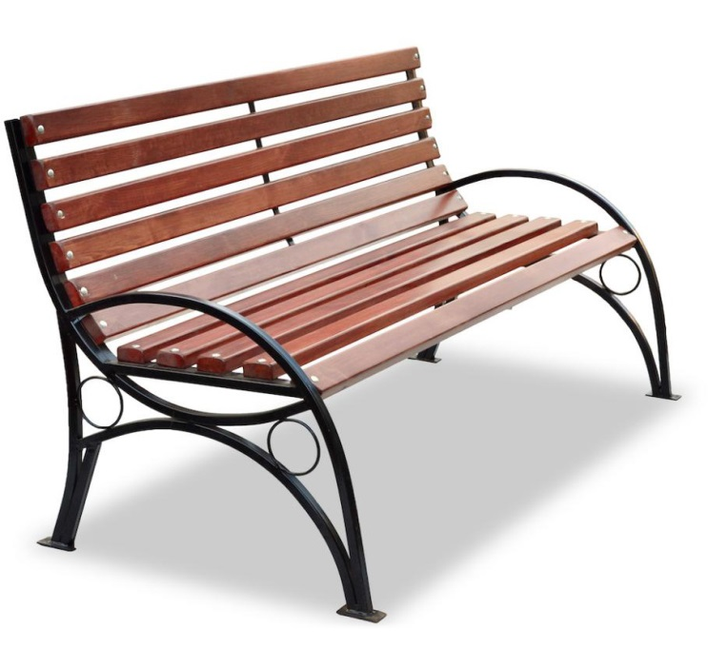
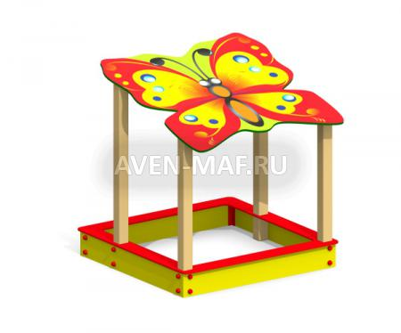
Малые архитектурные формы и детские игровые элементы, предполагаемые к размещению на придомовой территории

Slide 7
Описание проекта
В целях формирования современной среды обитания, создания благоприятных условий для проживания граждан и воспитания детей, повышения комфортности проживания жителей многоквартирного дома и населения в целом, необходимо проведение работ по благоустройству придомовой территории многоквартирного дома, расположенного по адресу: Томская область, Каргасокский район, с. Каргасок, ул. Красноармейская, 91, установка малых архитектурных форм, детских игровых элементов.
Установка данных элементов благоустройства на придомовой территории улучшит её эстетический вид и повысит комфортность проживания граждан.

